Slide 1
Правильные многогранники

Slide 2
Правильный многогранник -
это многогранник, все грани которого являются одинаковыми правильными многоугольниками, в каждой вершине одного многоугольника сходится одно и то же число ребер, а соседние грани сходятся под равными углами

Slide 3
Правильным многоугольником называется выпуклый многоугольник, у которого все углы равны и все стороны равны.
Квадрат
Правильный
пятиугольник
Правильный
шестиугольник
Правильный
треугольник

Slide 4
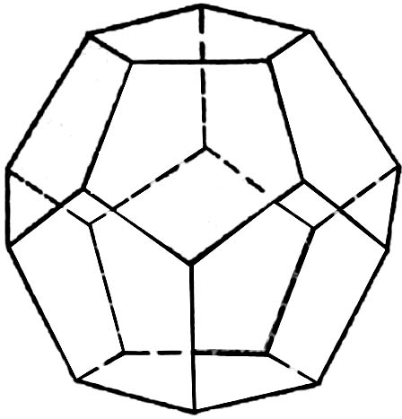
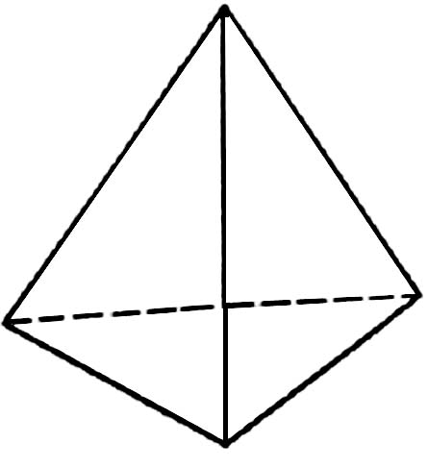
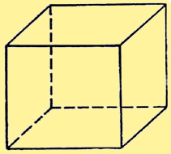
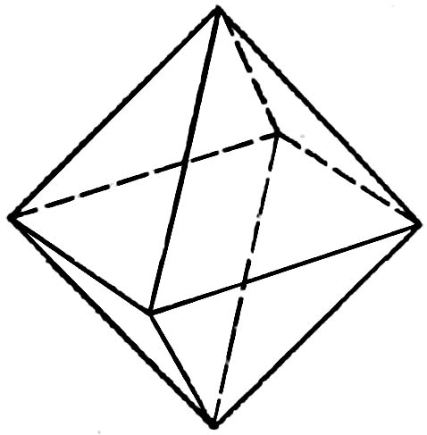
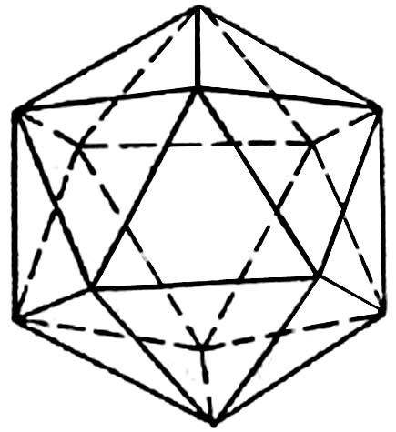
Еще в древней Греции были известны пять удивительных многогранников.
Додекаэдр
Тетраэдр
Гексаэдр (куб)
Октаэдр
Икосаэдр

Slide 5
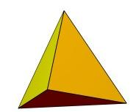
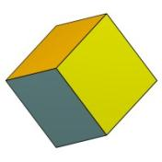
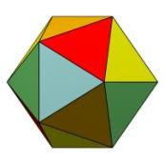
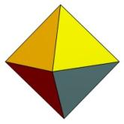
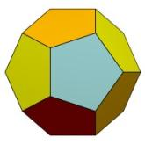
Названия правильных многогранников пришли из Древней Греции и совсем не случайны, в них указывается число граней
«эдра» - грань:
«тетра»
4
«гекса»
6
«окта»
8
«икоса»
20
«додека»
12

Slide 6
 | Кол-во ребер | Кол-во вершин | Кол-во граней | Вид грани
Тетраэдр | 6 | 4 | 4
Куб | 12 | 8 | 6
Октаэдр | 12 | 6 | 8
Додекаэдр | 30 | 20 | 12
Икосаэдр | 30 | 12 | 20

Slide 7
Тетраэдр
Поверхность тетраэдра состоит из четырех равносторонних треугольников, сходящихся в каждой вершине
по три.

Slide 8
Гексаэдр
Гексаэдр (куб) имеет шесть квадратных граней, сходящихся в каждой вершине
по три.

Slide 9
Октаэдр
Октаэдр имеет восемь треугольных граней, сходящихся в каждой вершине по четыре.

Slide 10
Икосаэдр
Поверхность икосаэдра состоит из двадцати равносторонних треугольников, сходящихся в каждой вершине
по пять.

Slide 11
Додекаэдр
Додекаэдр имеет двенадцать пятиугольных граней, сходящихся в вершинах по три.

Slide 12
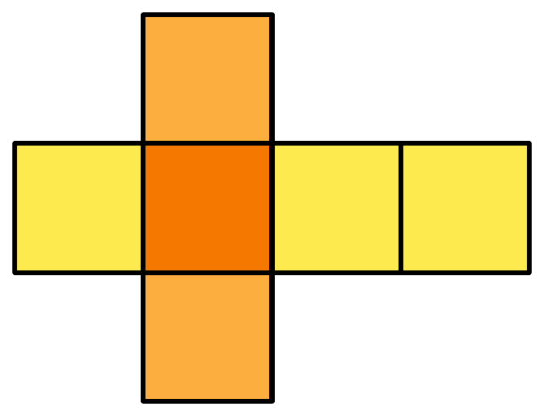
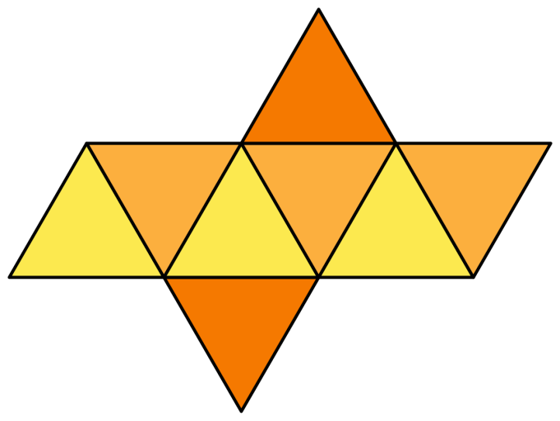
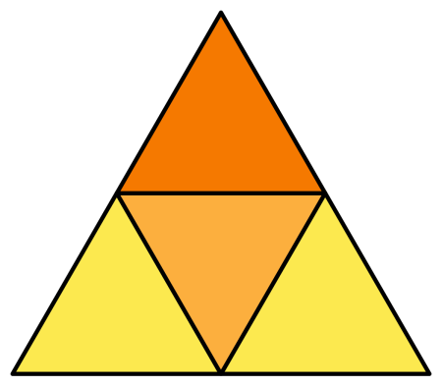
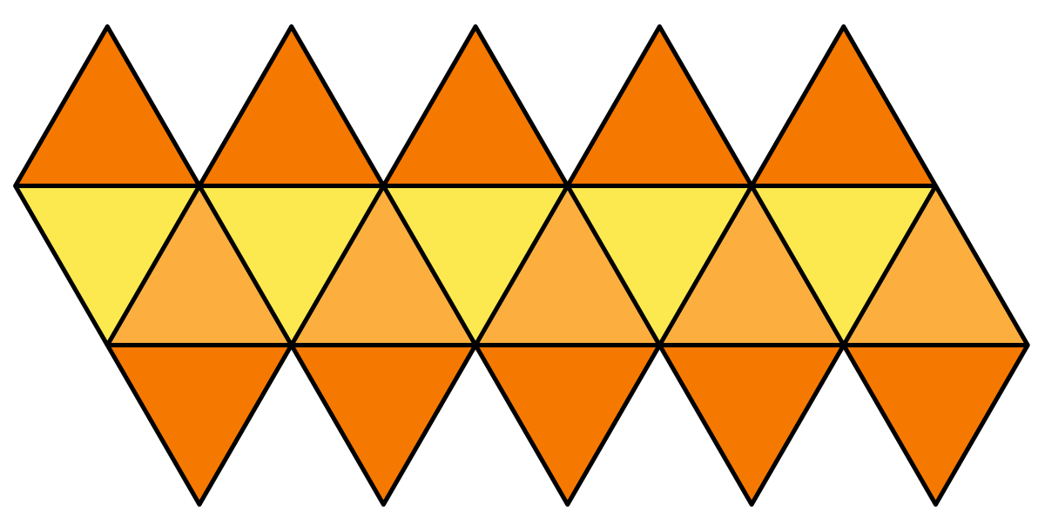
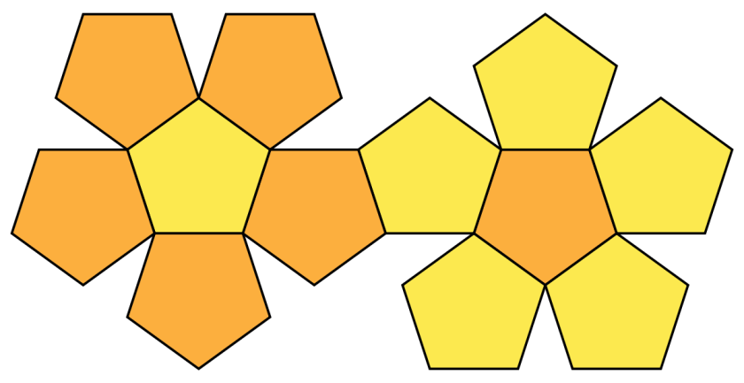
Изготовить модели правильных многогранников можно с помощью их развёрток:
Тетраэдр
Гексаэдр (куб)
Октаэдр
Икосаэдр
Додекаэдр

